Slide 1
Capacitación
Instagram TV
Mes Año

Slide 2
Instagram TV
Inicia como competencia a los contenidos horizontales de Youtube, apostando a ciertos estudios que indican que los usuarios pasan un 94% del tiempo con sus celulares en vertical.
A diferencia de los videos publicados en el perfil de Instagram, que permiten una duración máxima de 1 minuto, en IGTV se pueden compartir contenidos que pueden ir desde 1 minuto hasta 1 hora, dependiendo del tipo de cuenta y si se está subiendo desde un teléfono o la versión web.
Se pueden subir videos desde el computador, a través del siguiente enlace https://www.instagram.com/tv/upload/.

Slide 3
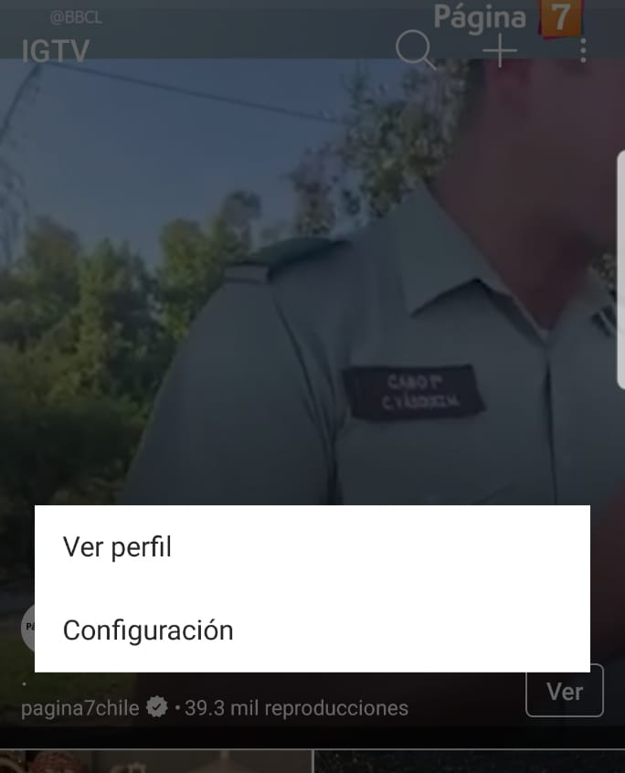
Paso a paso desde la aplicación IGTV
Descargar la aplicación IGTV desde Google Play o App Store.
Aparecerá una pantalla para vincular con un perfil o cuenta de empresa de Instagram. Pulsando “cambiar cuenta” se puede vincular a un perfil diferente al que aparece como predeterminado.
Cuando esté vinculado, abrir la aplicación y acceder al panel de configuración, al cual se llega a través de los 3 puntos ubicados en la parte superior derecha.
Una vez en configuración, presionar “crear canal”.
Cuando esté creado, toca el signo + que se encuentra en la parte superior derecha para ver todos los videos de tu teléfono.
Selecciona el video que quieres subir, edita el título y la descripción. Si tienes vinculada una página de Facebook puedes compartir el contenido también en esa plataforma.

